Slide 1




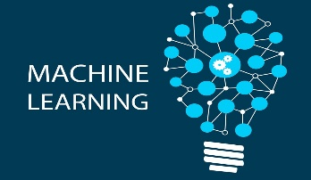

FUNDAMENTOS DE BIG DATA E DATA ANALYTICS COM PYTHON
Prof. MEng. Dos Santos, Ailton

Slide 2
Definição
Tipos de Aprendizagem
Machine Learning
Regressão Linear
Árvore de decisão

Slide 3
Machine Learning | Definição
É a Aprendizagem de Máquina de forma automática

Slide 4
Machine Learning | Tipos de Aprendizagem
Regressão Linear – Aprendizagem Supervisionada
Arvore de Decisão – Aprendizagem Supervisionada

Slide 5
Machine Learning | Regressão Linear
É um algoritmo supervisionado de machine learning usado para estimar o valor de algo baseado em uma série de dados históricos, portanto olhando para o passado você pode “prever” o futuro.

Slide 6
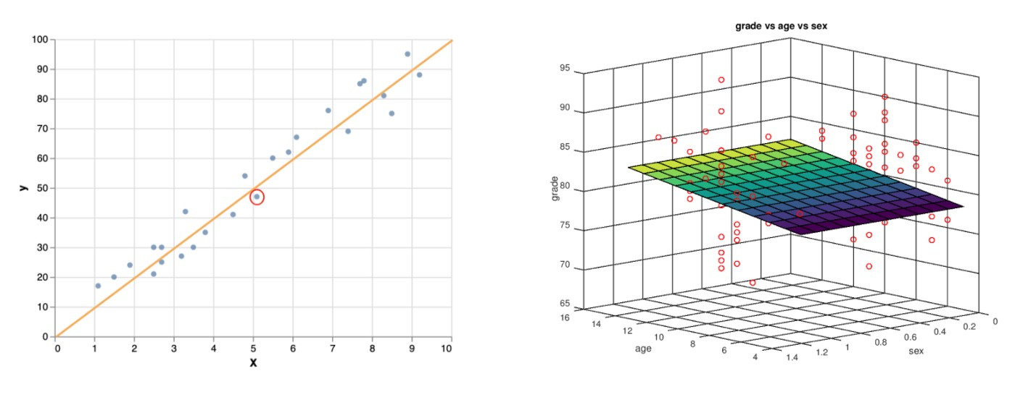
Machine Learning | Regressão Linear
Regressão Linear Simples
Regressão Linear Múltipla

Slide 7
Machine Learning | Regressão Linear
Onde utilizamos ?
Prever as vendas de um determinado produto
Setor imobiliário (valor de um imóvel)
Calcular a expectativa de vida de um país
Calcular a pressão sanguínea de um paciente

Slide 8
Machine Learning | Arvore de decisão
É um algoritmo de aprendizado de máquina supervisionado que é utilizado para classificação e para regressão. Isto é, pode ser usado para prever categorias discretas (sim ou não, por exemplo) e para prever valores numéricos (o valor do lucro em reais).

Slide 9
Machine Learning | Arvore de decisão
Onde utilizamos ?
Diagnóstico de doenças
Previsão de empréstimo
Análise de sentimentos
Previsão de saída de funcionários

Slide 10
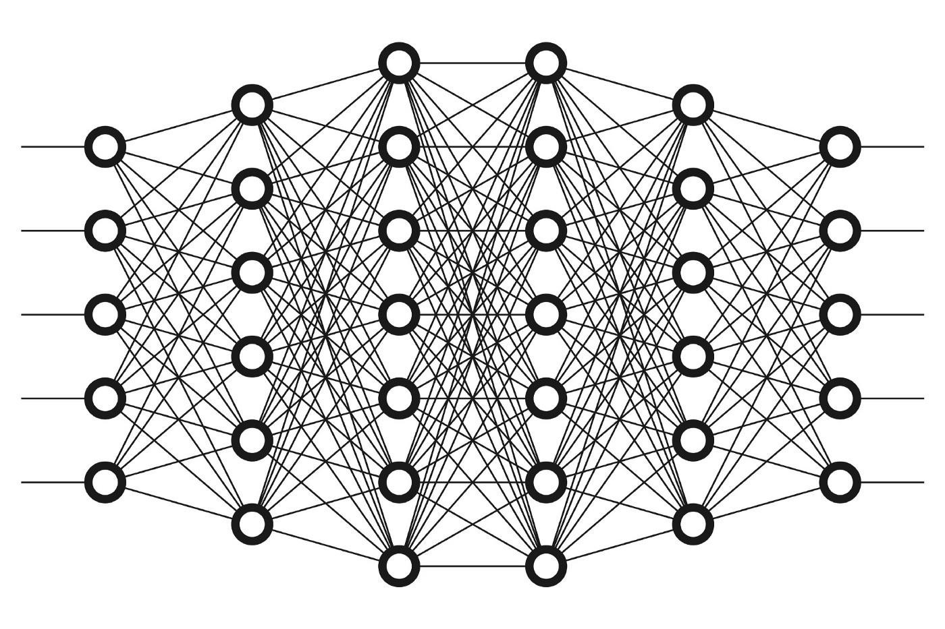
Machine Learning | Arvore de decisão

Slide 11
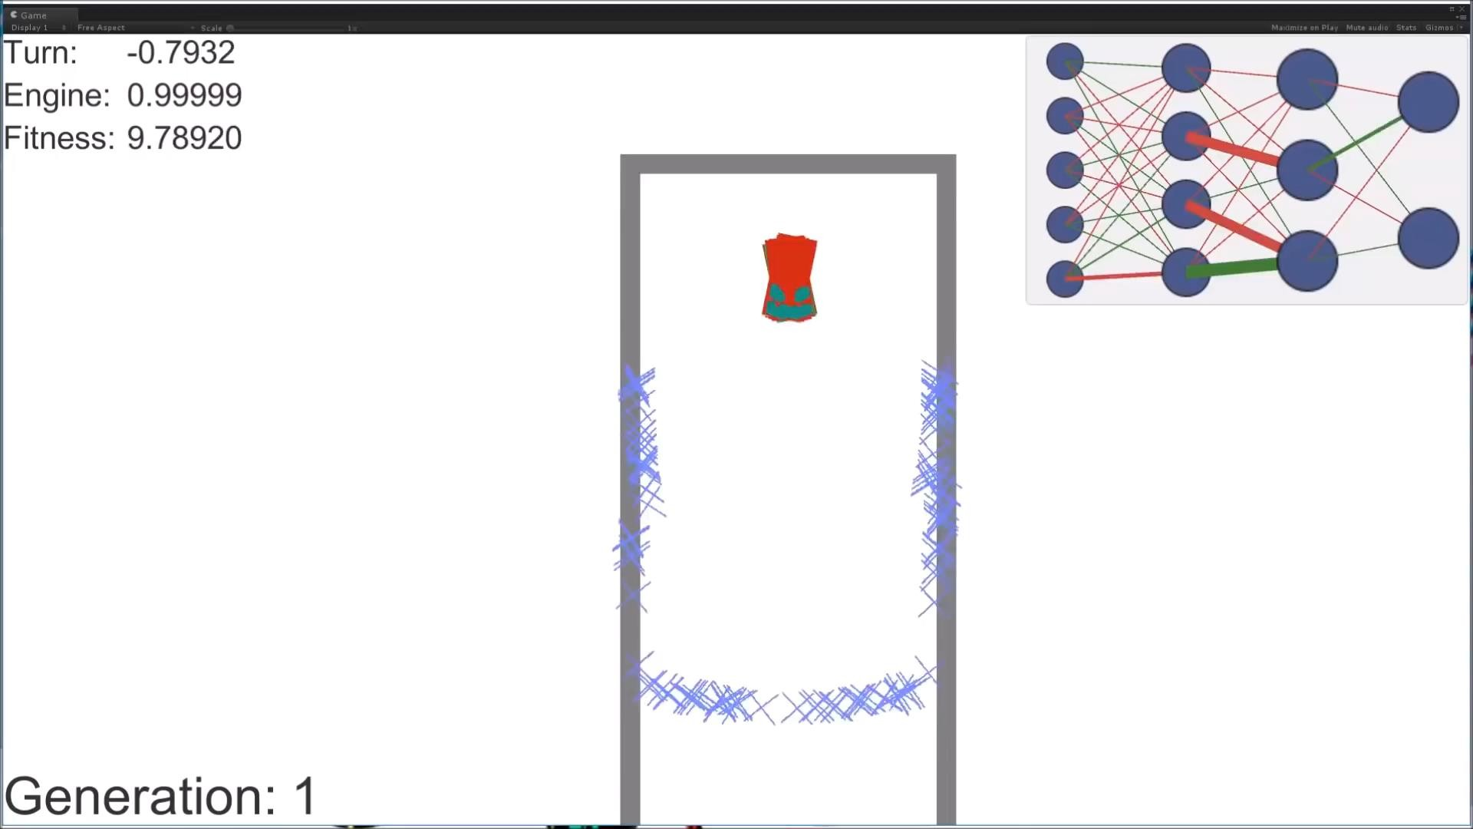
Machine Learning | Arvore de decisão

